Slide 1
Cuevas de hielo en Los Alpes
Fotografía Recopilada de internet
Creación y Diseño:
V I C E N T E G A R C Í A
Automático

Slide 2
Los Alpes ( Cueva de Posselt )
Eisriesenwelt (conocida como Posselthöhle, ‘la cueva de Posselt’), cuenta con una longitud total de 42 km, lo que la convierte en la mayor cueva de hielo del mundo, motivo por el cual hoy en día es un destino muy popular para los excursionistas, aunque por seguridad solo se puede visitar un kilómetro como máximo.
Eisriesenwelt está situada en los macizos de Tennen, cerca de Werfen (Austria), a unos 50 km al sur de Salzburgo. La entrada se encuentra a 1.640 sobre el nivel del mar y la cueva se extiende varios kilómetros por el interior de la montaña. Solo el primer kilómetro está cubierto de hielo y se puede visitar acompañado de un guía.

Slide 3
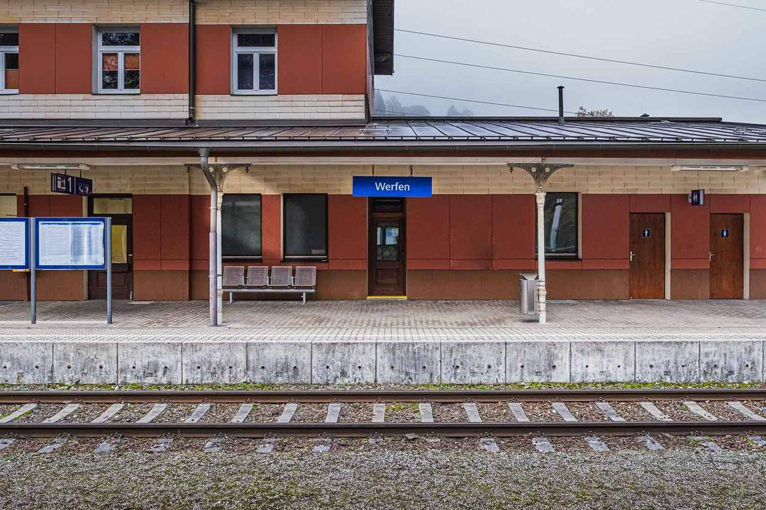
Las cuevas de hielo de Werfen, están a sólo 38 kilómetros de Salzburgo, y todo está preparado para que puedas llegar a las cuevas de hielo de Werfen desde Salzburgo. Son la principal atracción de la ciudad de Werfen y es fácil llegar a ellas en transporte público.

Slide 4
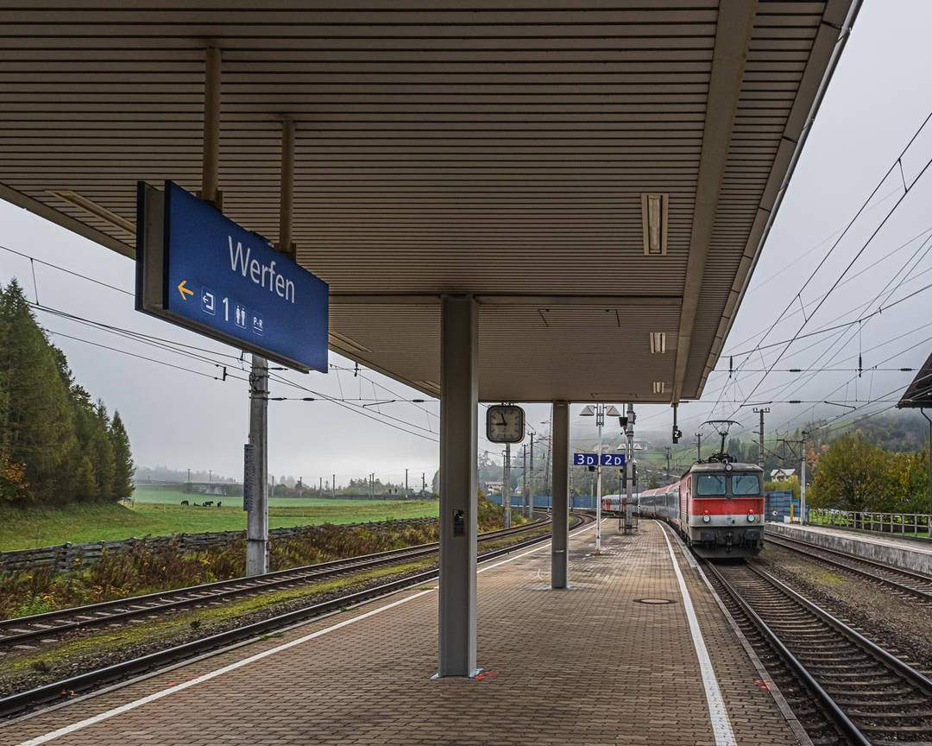
Para llegar a las Cuevas de Hielo desde Salzburgo, hay que tomar un tren en la estación de Salzburgo hasta Werfen. Desde la estación de Werfen, tomar un autobús de enlace hasta el centro de visitantes y comprar la entrada para las cuevas.

Slide 5
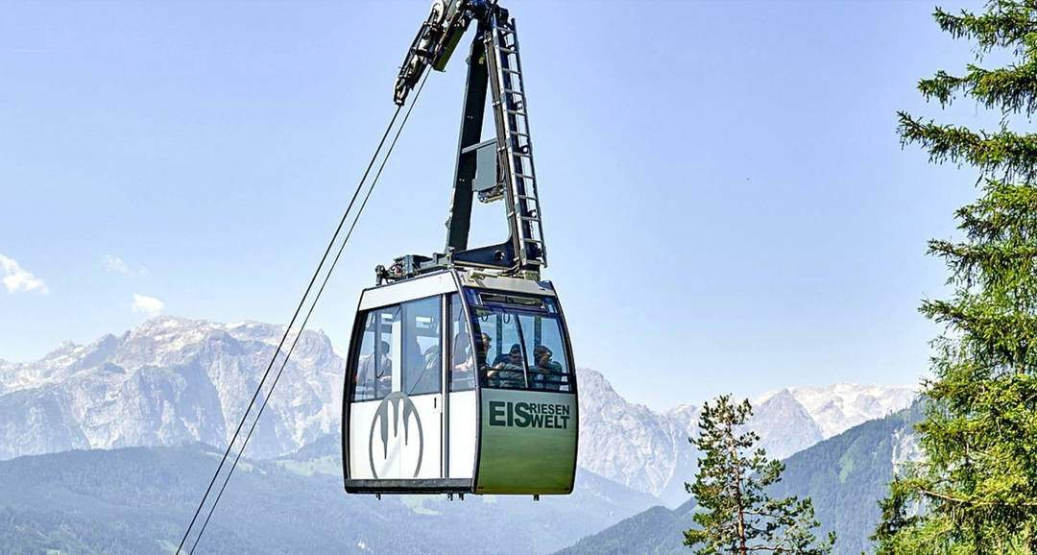
A continuación, caminas durante 20 minutos, tomas un teleférico y caminas otros 20 minutos hasta la entrada de las cuevas, donde te esperará tu guía.

Slide 6
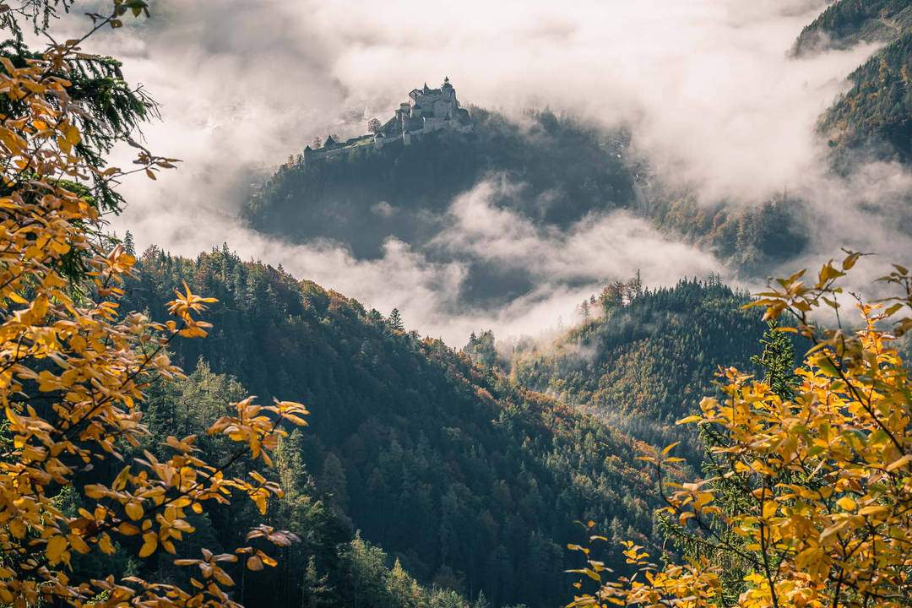
Las Cuevas de Hielo, incluido el teleférico, por 24 euros o 22 euros para los estudiantes, ofrecen un precio justo en comparación con otros destinos turísticos y excursiones de un día en los alrededores de Salzburgo.

Slide 7
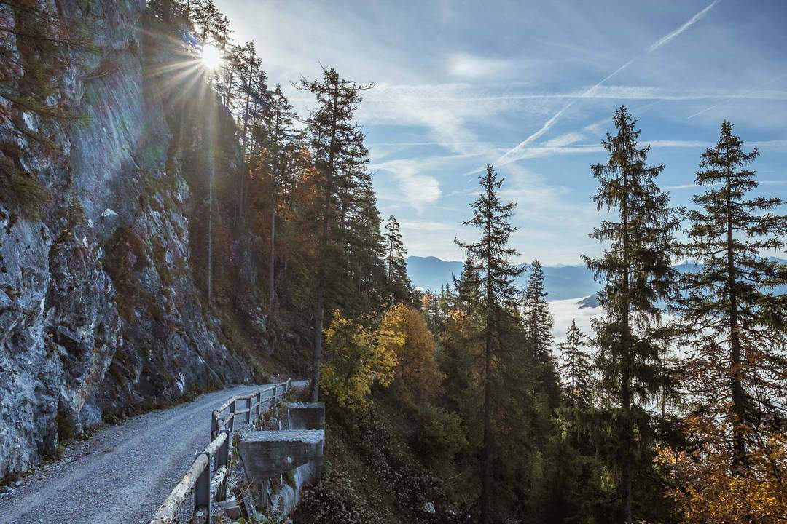
Para tomar sólo el teleférico, el billete normal cuesta 14 euros, pero el teleférico sin las cuevas no tendría sentido. Una caminata desde el centro de visitantes hasta las cuevas sólo sería recomendable si eres un alpinista experimentado, y no tienes miedo a las alturas….

Slide 8
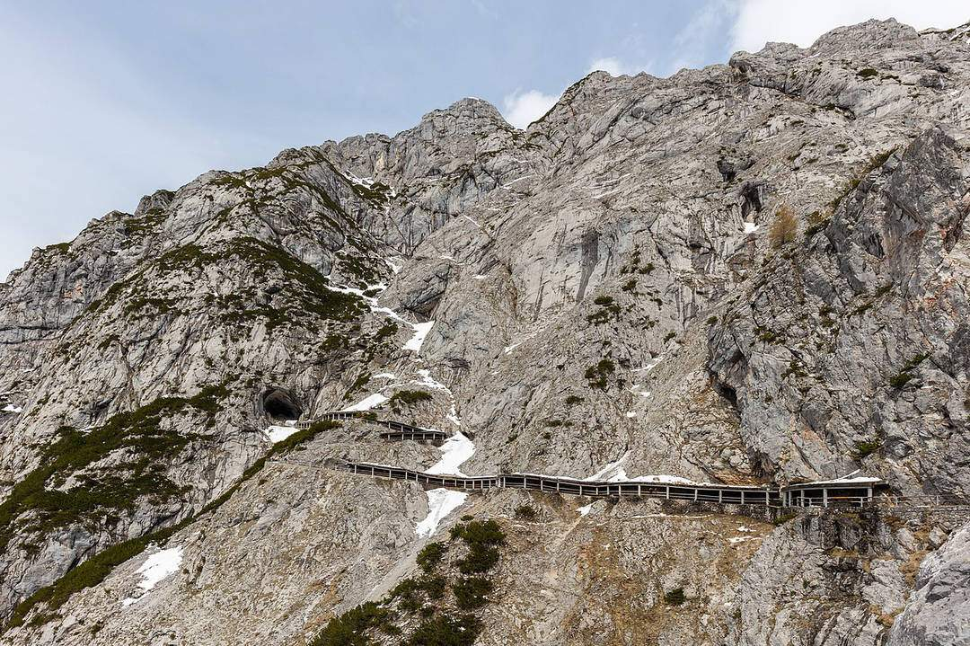
….estás dispuesto a hacer un esfuerzo serio y estás equipado con el equipo de senderismo adecuado. En ese caso, sólo pagarías 12,- euros por la visita a las Cuevas de Hielo. Pero, de nuevo, ¡sólo si cumples los requisitos anteriores!

Slide 9
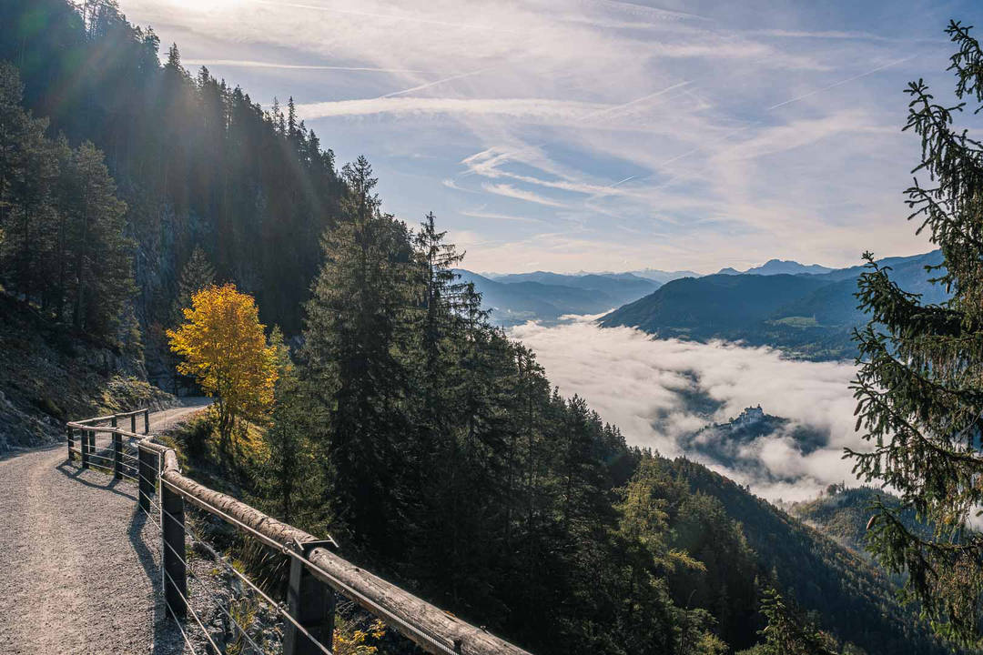
Empieza la aventura. Camina durante unos 15 o 20 minutos. Dependiendo del tiempo, puede ser una excursión preciosa. Mira esta imagen. ¡Qué maravilla! Abajo entre las nubes se divisa la fortaleza de Werfen.

Slide 10
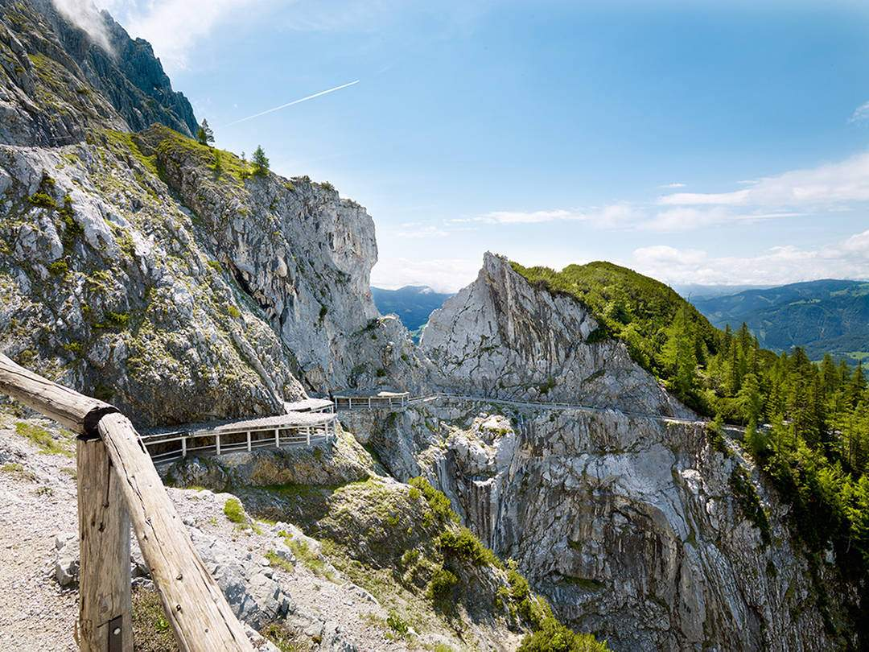
Una vez llegado a la cima con el teleférico, comienza la segunda y fácil caminata de 20 minutos hasta la entrada de las cuevas. De nuevo, no puedes equivocarte. Sólo hay un camino hasta la entrada que verás a lo lejos mientras caminas.

Slide 11
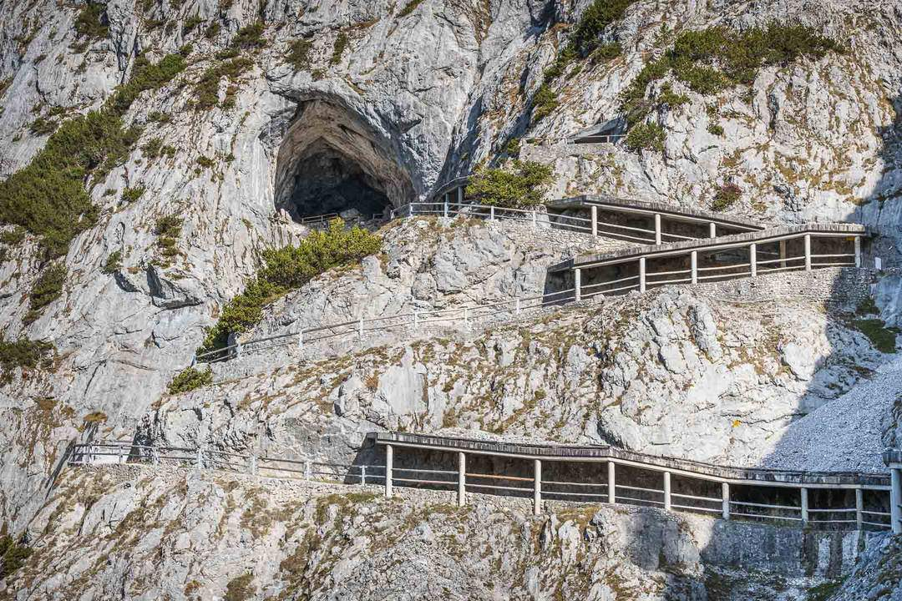
Eisriesenwelt (literalmente ‘Mundo de los gigantes de hielo’) es un sistema de cuevas situado en los macizos de Tennen, cerca de Werfen (Salzburgo, Austria). Fue descubierta en 1879 por el naturista salzburgués Anton von Posselt-Czorich.

Slide 12
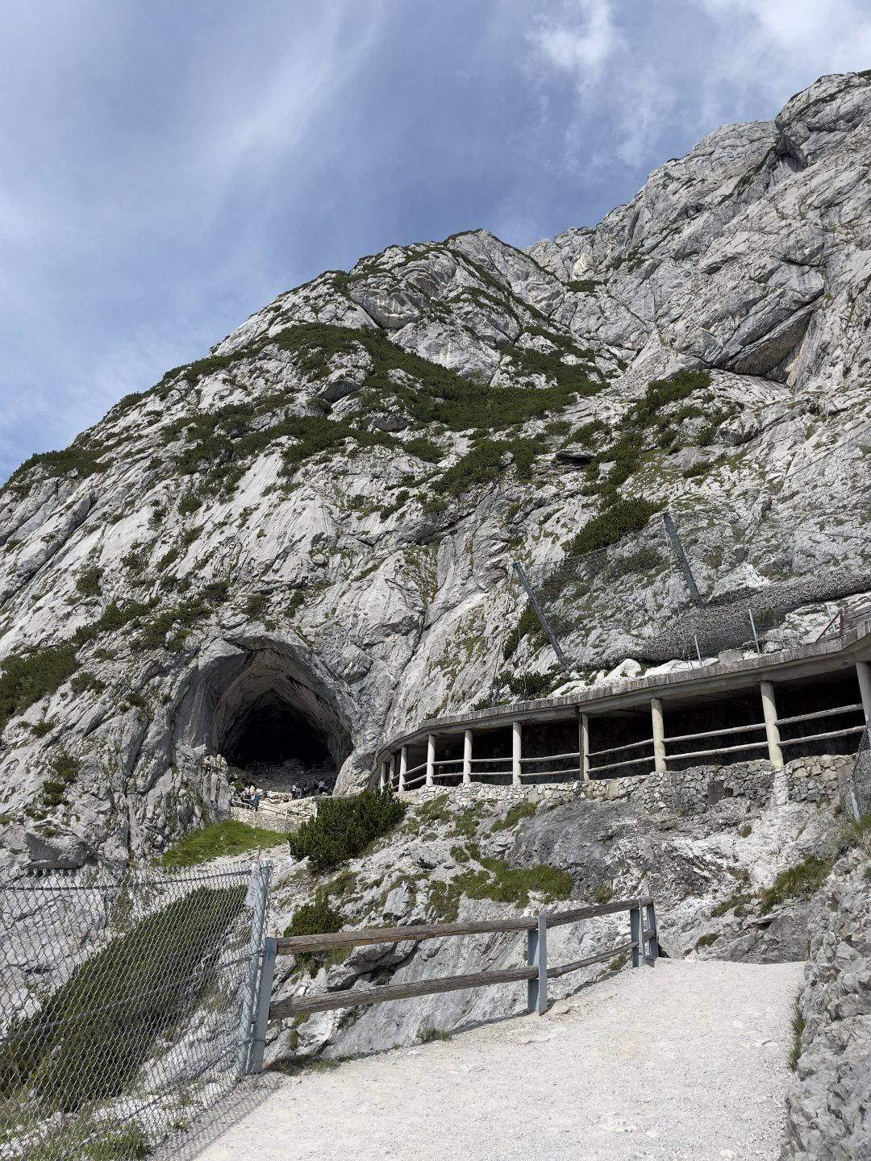
Una cosa muy importante a tener en cuenta. Hay aseos a lo largo del camino. En el centro de visitantes, en la estación inferior y superior del teleférico e incluso aquí en la cima de la montaña.

Slide 13
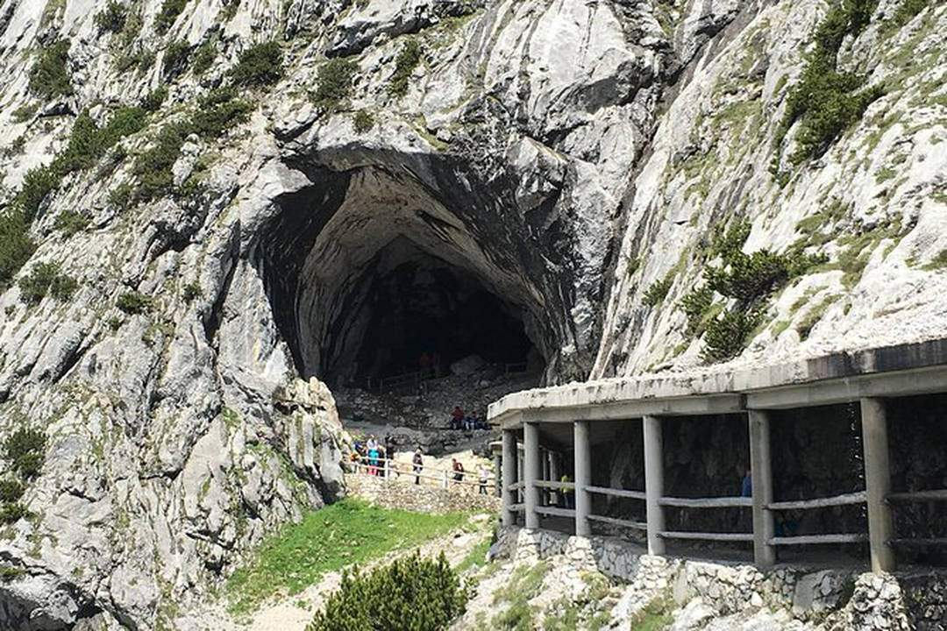
Al llegar a la entrada de las cuevas, hay un guía esperando. La visita guiada es la única forma de visitar el interior de las Cuevas de Hielo. Está incluido en el billete de 24 euros para las Cuevas y el teleférico.

Slide 14
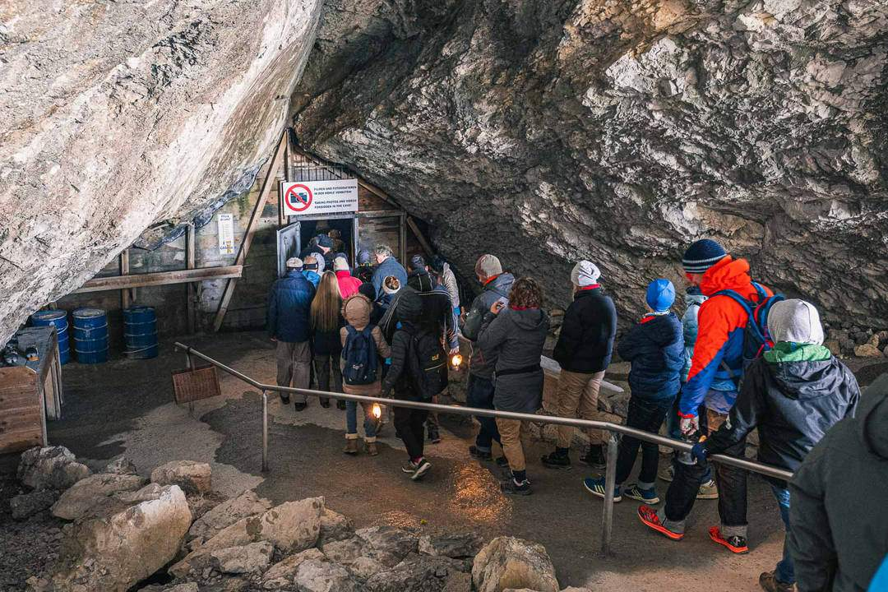
Por eso no es recomendable hacer una excursión desde Salzburgo a las Cuevas de Hielo. Dentro de las Cuevas, hay un guía de todos modos. Las visitas duran 70 minutos y comienzan aproximadamente cada media hora.

Slide 15
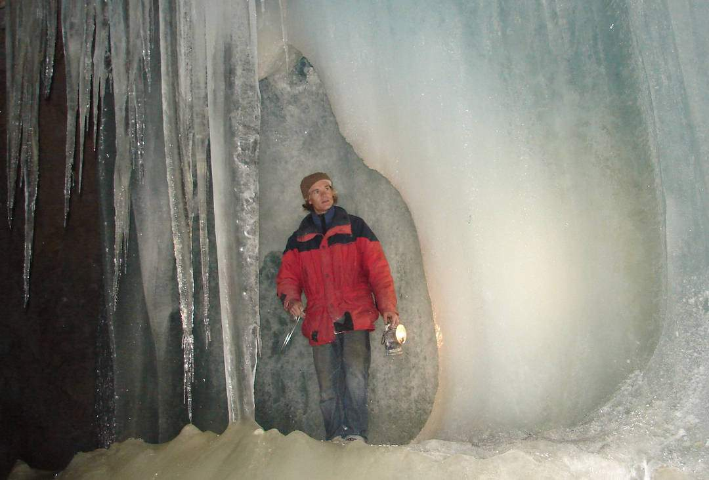
Una vez que comienza el recorrido, cada 4 personas recibe una lámpara de aceite. El guía dividirá los grupos en inglés y alemán, y se adentrarán en la oscuridad y el frío de la mayor cueva de hielo del mundo.

Slide 16
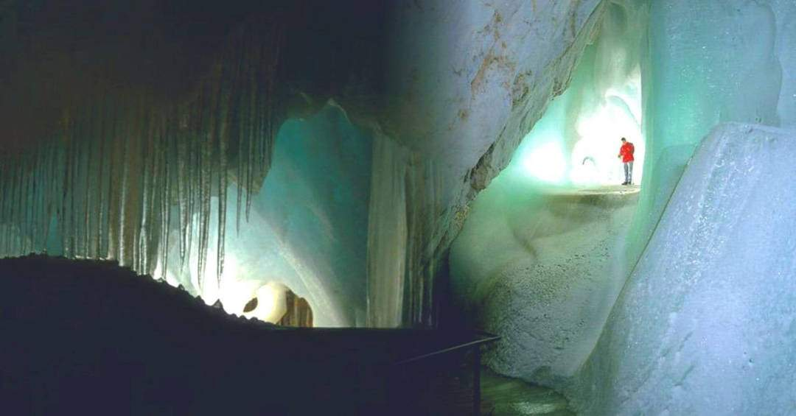
A 40 km. de Salzburgo, en la ciudad de Werfen, se encuentra la mayor cueva de hielo accesible al público del mundo, Eisriesenwelt. Un auténtico espectáculo de la naturaleza que no fue descubierta hasta 1879 por el explorador de Salzburgo, Antón von Posselt-Czorich.

Slide 17
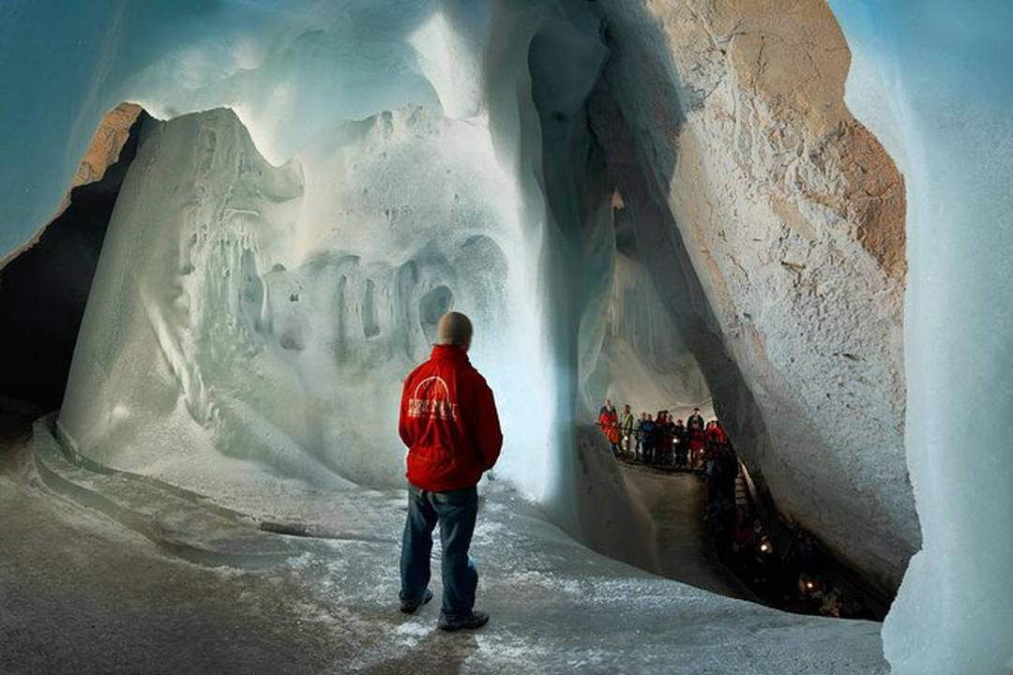
Pese a que la cueva tiene más de 40 kilómetros de galerías, únicamente el primer kilómetro se puede visitar y siempre y cuando sea verano.

Slide 18
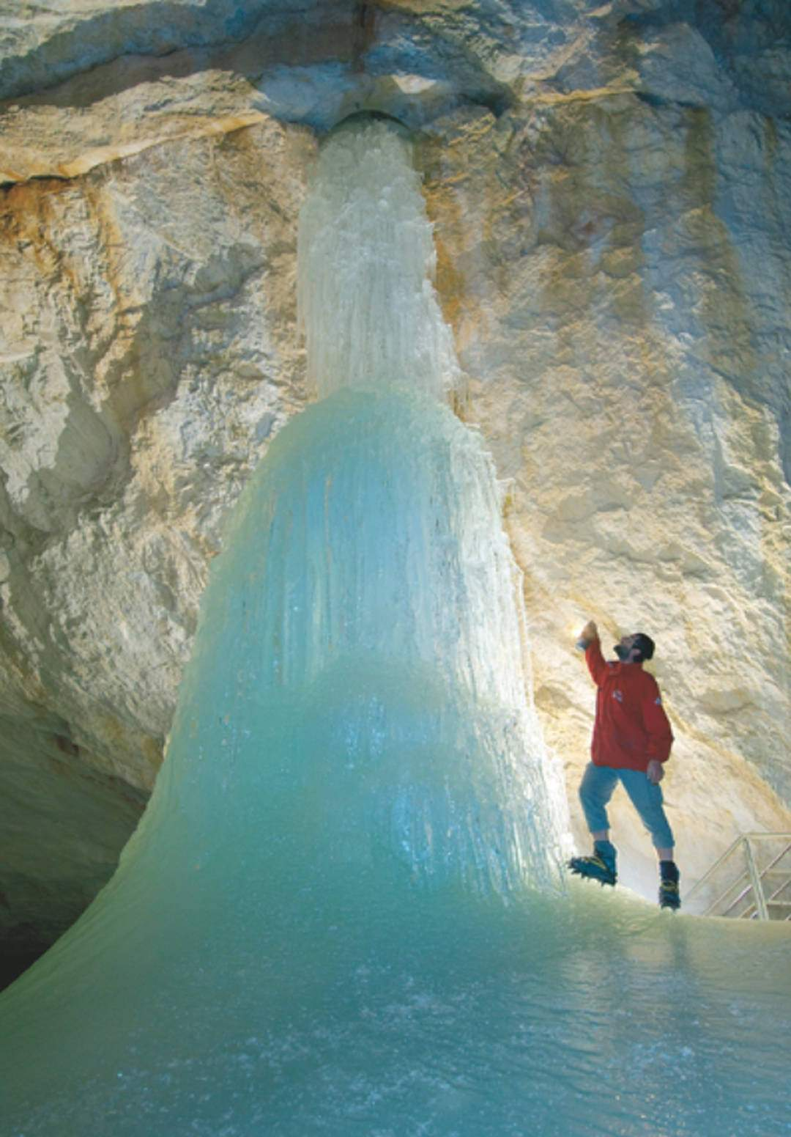
Las bajas temperaturas hacen que las corrientes de aire que circulan por las cuevas moldeen el agua y hielo que recubre la gruta, por lo que estas cuevas son siempre un misterio en constante cambio, cosa que las hace aún más atractivas.

Slide 19
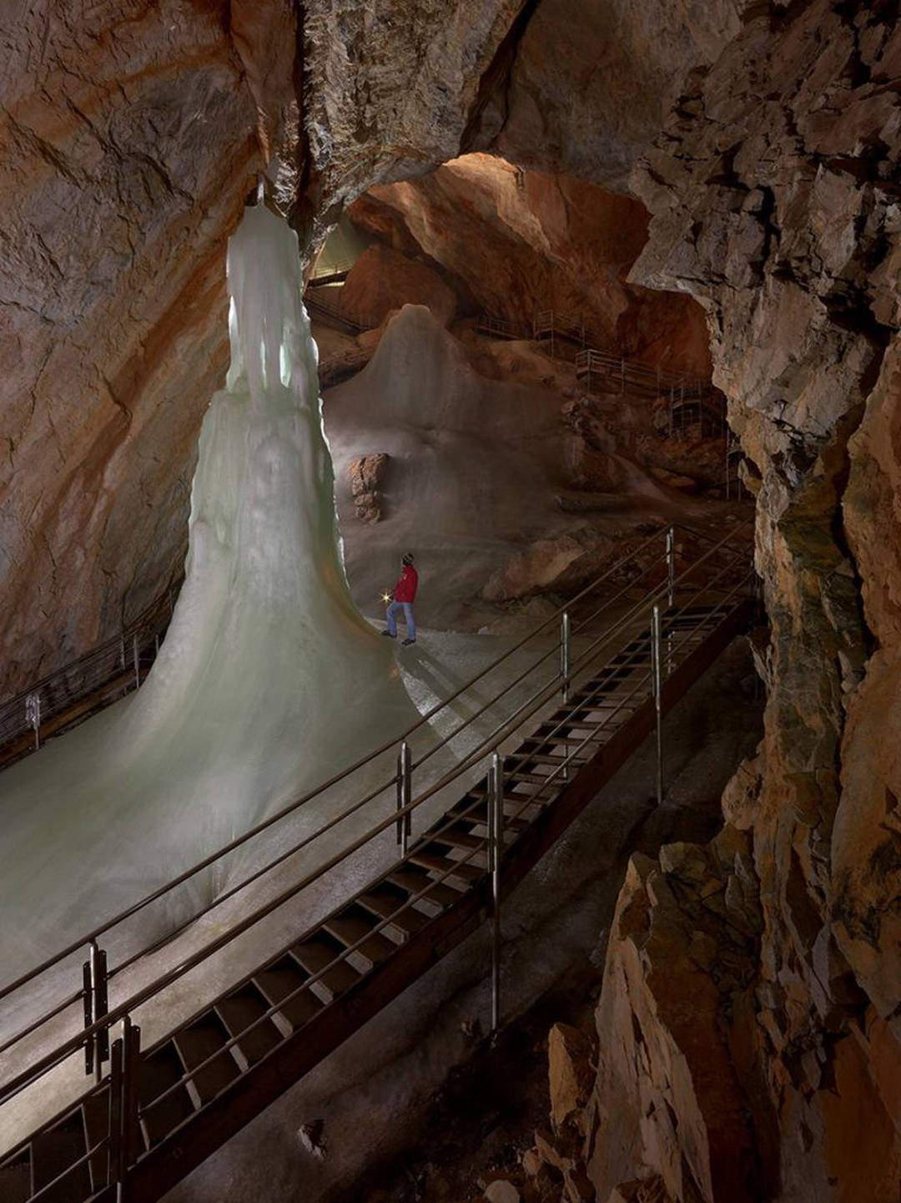
Esta excursión revela un paraíso subterráneo de formaciones de hielo natural, a las que solo se puede acceder como parte de un recorrido.

Slide 20
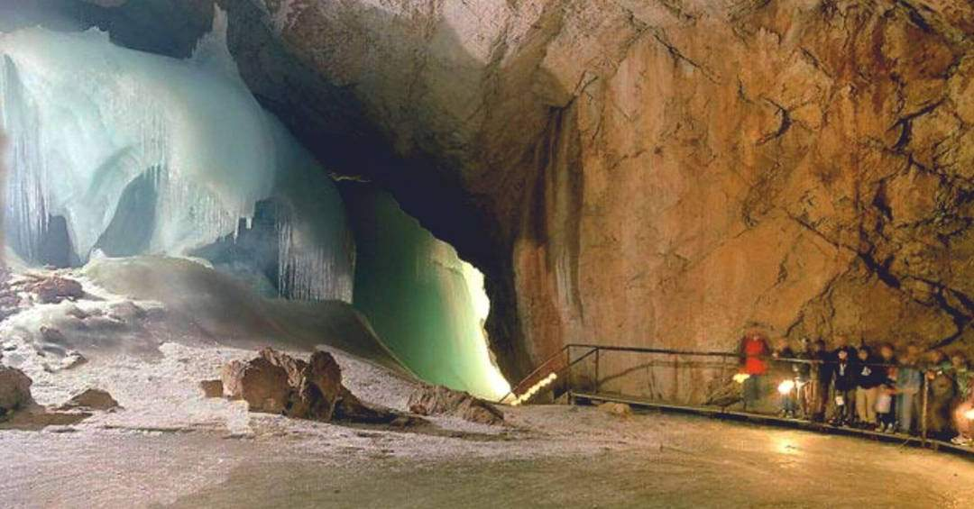
Un poco de esfuerzo físico para recorrer unos 134 metros de altitud durante un recorrido por la cueva de hielo. Esto corresponde aproximadamente al ascenso por la escalera de un gran edificio de gran altura. Cada visitante es responsable de determinar si él o ella es capaz de realizar este esfuerzo.

Slide 21
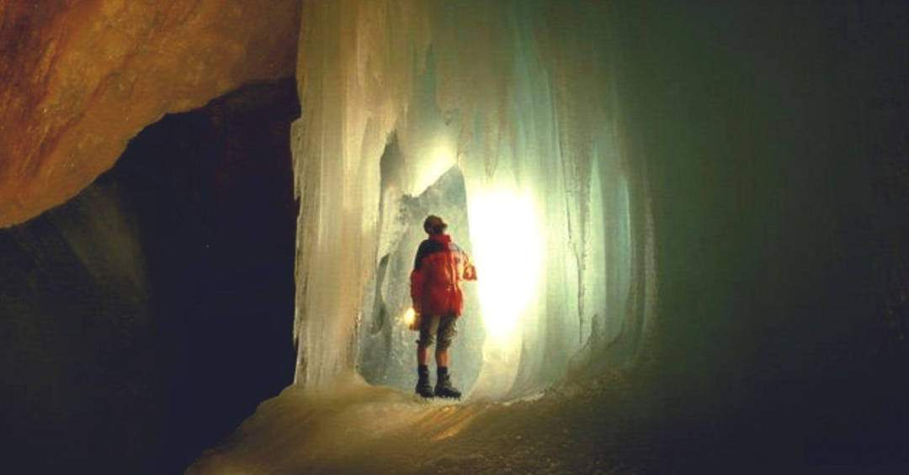
¡No hay duda de que la belleza de las esculturas de hielo y la impresionante dimensión de la cueva compensarán cualquier tensión! El ritmo del recorrido se ajustará al grupo de visitantes.

Slide 22
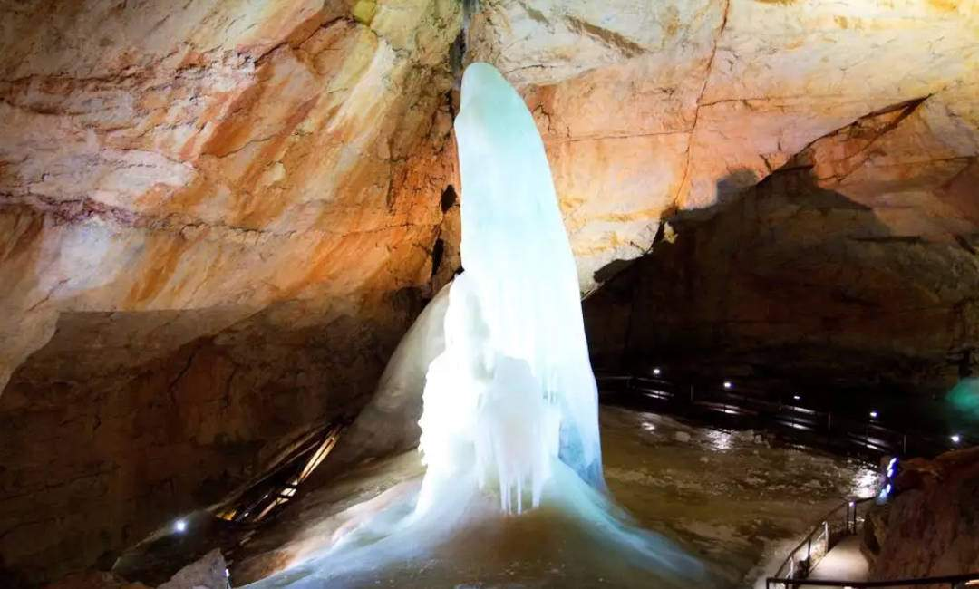
El monumento más grande. La característica dominante de la cueva es esta estalagmita de hielo de 8 metros de altura.

Slide 23
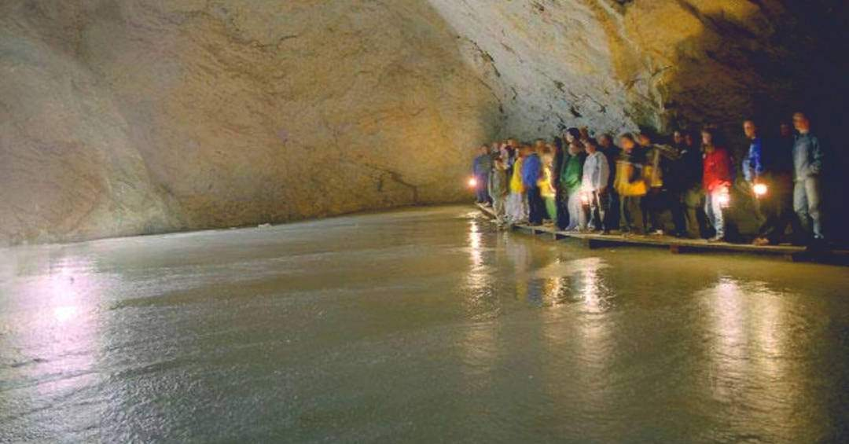
La cueva de hielo gigante es también una de las cuevas de hielo más grandes de Europa. Sus entradas se encuentran a una altitud de 1418 y 1458 m, hay varias cúpulas para ver. Se estima que el hielo más antiguo tiene entre 500 y 600 años.

Slide 24
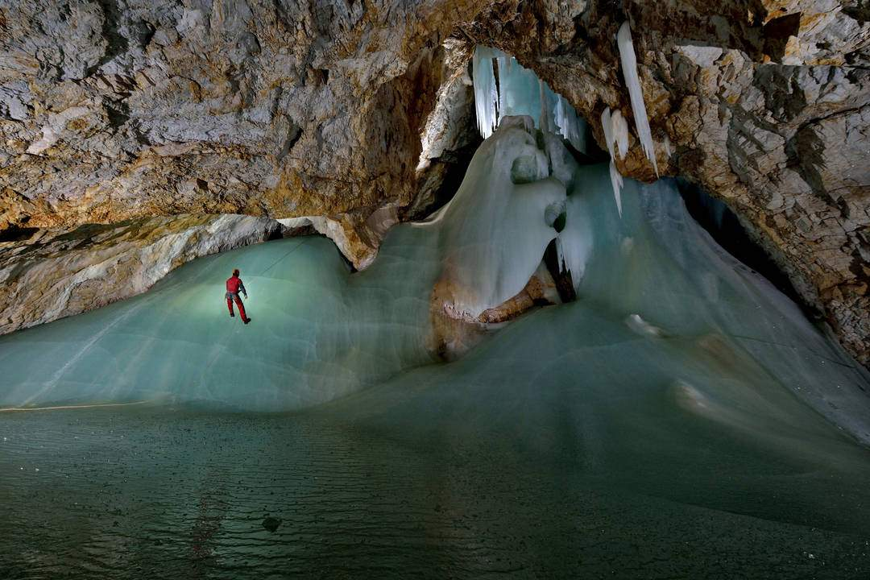
Se requieren zapatos sólidos y ropa abrigada para visitar el Eisriesenwelt, ya que la temperatura generalmente está por debajo de cero. Se entregan lámparas de cueva a los visitantes en la entrada. Su guía también utilizará lámparas de magnesio para destacar las impresionantes esculturas de hielo.

Slide 25
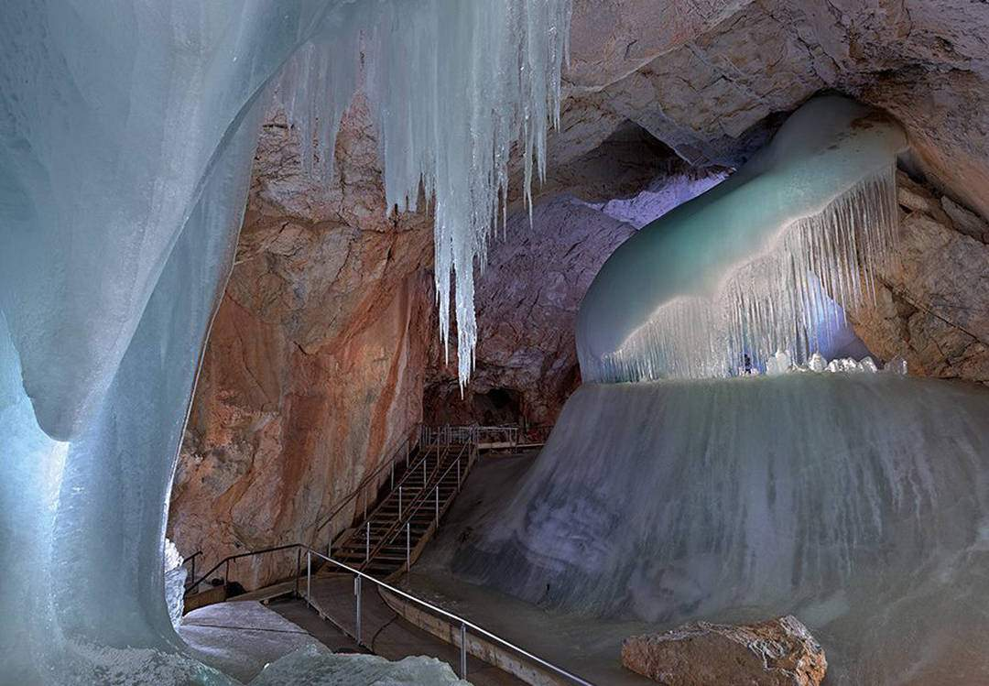
La cueva tiene varios pisos y las escaleras a veces están congeladas. Al final del recorrido, cruza la pasarela donde el drama aumenta por el hecho de que hay una cascada que se rompe en el hielo.

Slide 26
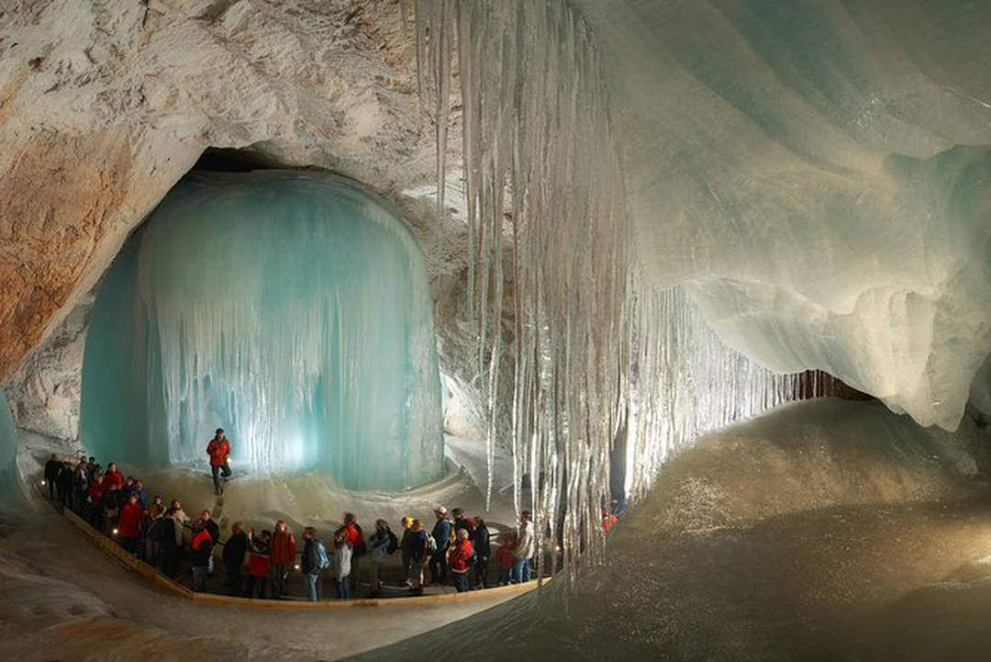
Las cuevas de hielo de Werfen sólo están abiertas en verano. En invierno es imposible llegar. Las cuevas suelen estar abiertas a los visitantes desde principios de mayo hasta finales de octubre.

Slide 27
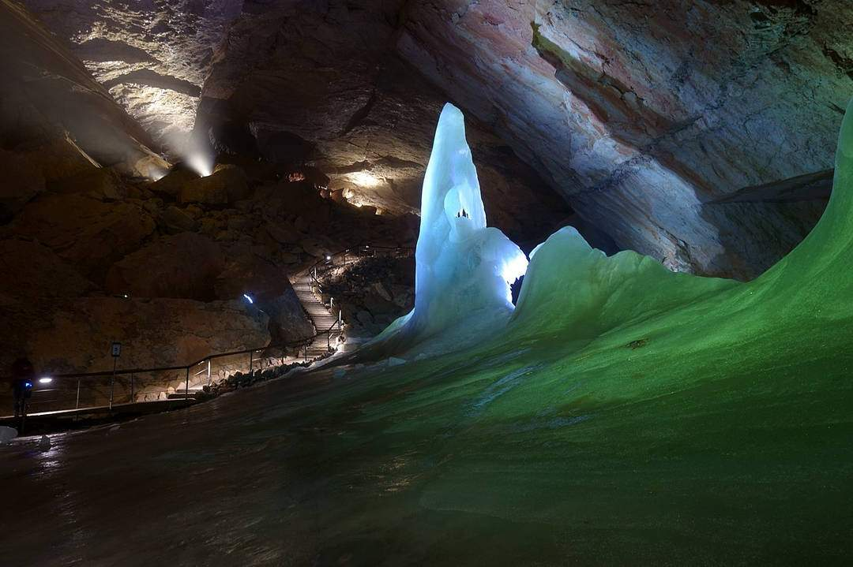
Incluso en verano, la temperatura dentro de las cuevas es inferior a cero. Prepárate con ropa de abrigo y calzado adecuado. Calzado adecuado porque subes 700 escaleras, son resbaladizas porque están mojadas, y en el punto más empinado, las escaleras tienen 45 grados de inclinación.

Slide 28
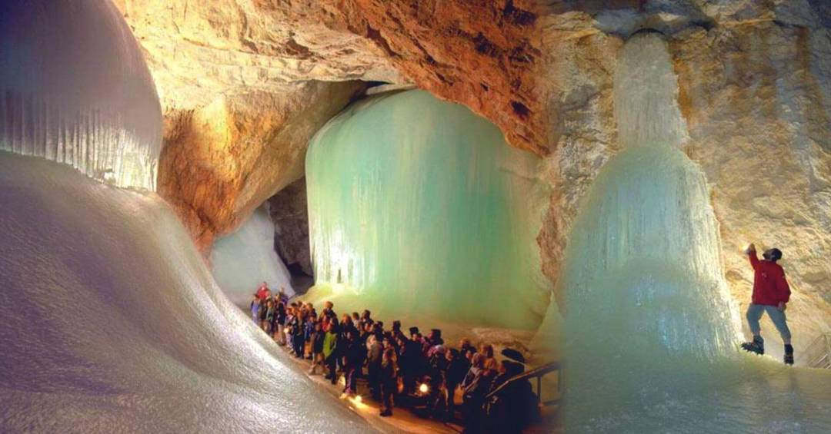
La Cueva del Hielo se descubrió por primera vez en 1879. En ese momento, Antón Posselt sólo consiguió adentrarse 200 metros en la cueva. No tenía el equipo adecuado, y el hielo estaba demasiado inclinado.

Slide 29
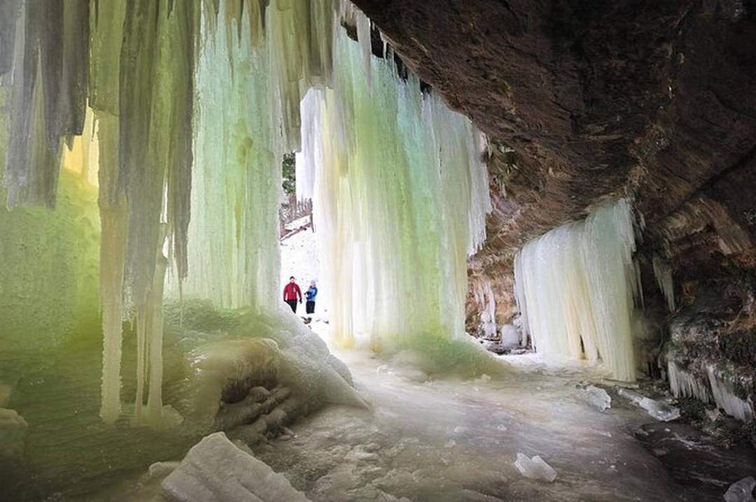
Después de eso, las Cuevas de Hielo fueron olvidadas durante algún tiempo. Sólo en 1913, Alexander von Mörk escaló la pared. Resultó que las Cuevas tienen 42 kilómetros de longitud.

Slide 30
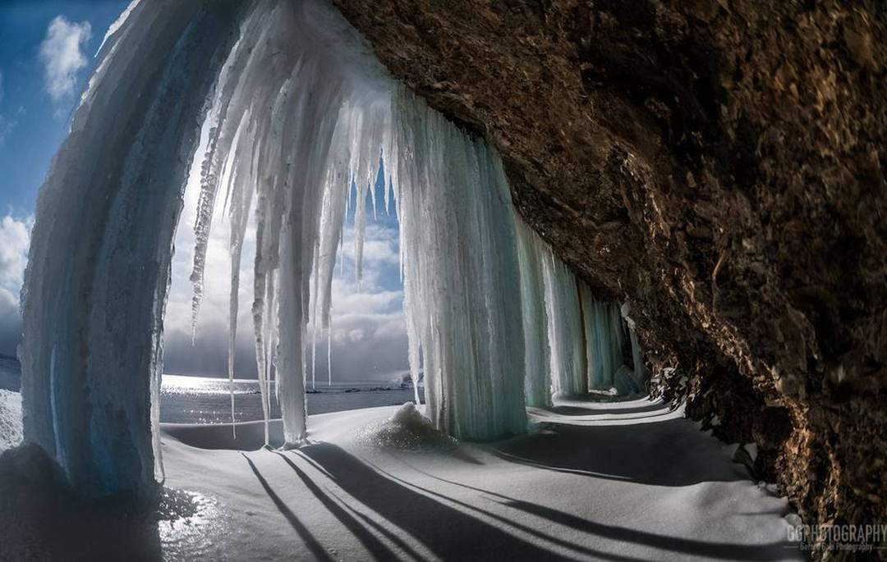
La primera visita guiada tuvo lugar en 1920, pero duró 8 horas, y los visitantes todavía tenían que escalar el hielo con hierros de escalada. Hoy podemos decir que para visitar las cuevas se hace tomando teleféricos y subiendo escaleras.

Slide 31
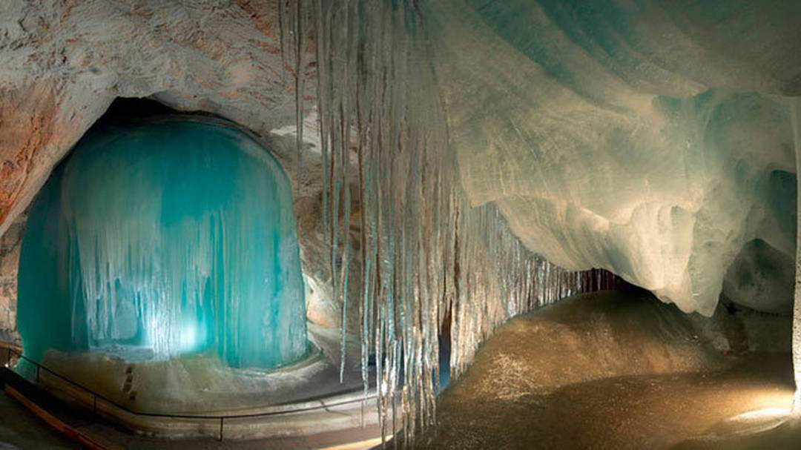
En las cuevas, la oscuridad es total. En caso de que seas el último en llegar y no consigas una lámpara, dile al guía que necesitas una.

Slide 32
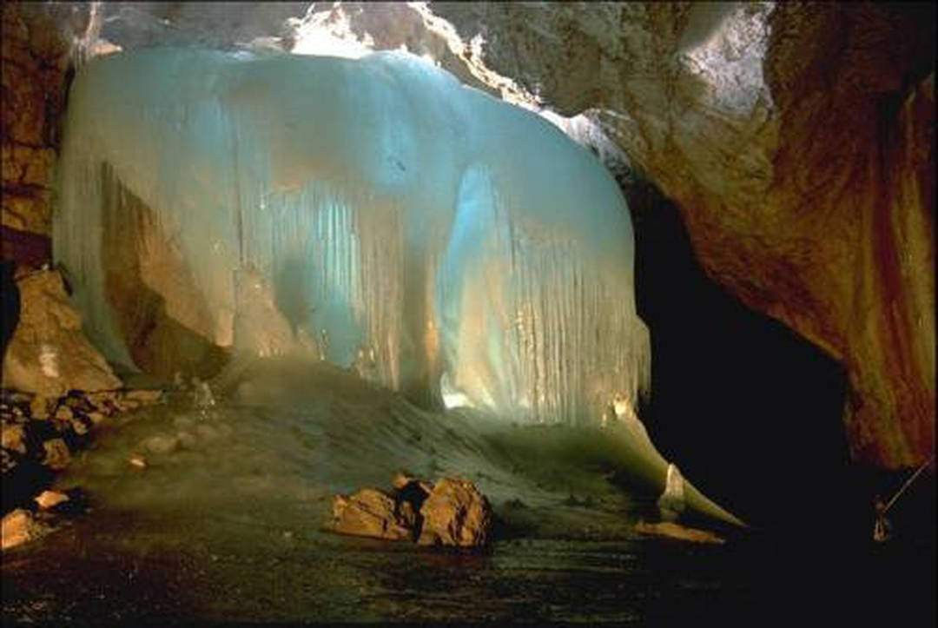

Hay 700 escalones en las cuevas de hielo, y tienes que subirlos y bajarlos. Caminarás 134 metros hacia arriba y lo mismo hacia abajo. Otra razón por la que no se permite fotografiar es que, de lo contrario, habría accidentes.

Slide 33
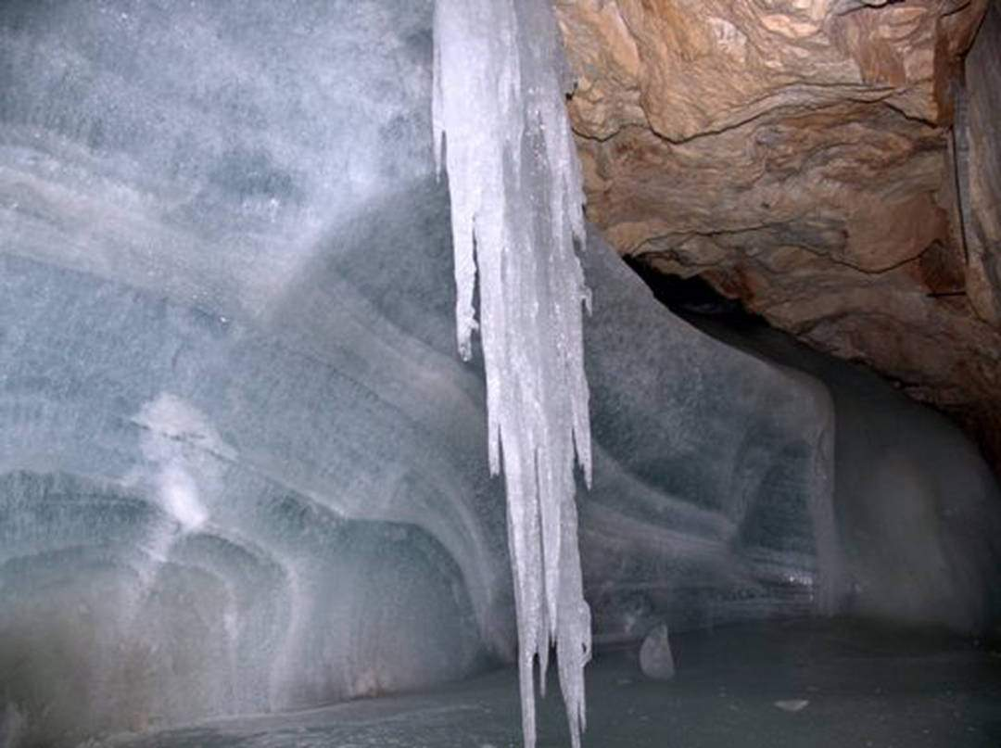
El personal de las cuevas te dirá que la fotografía está prohibida porque dividiría al grupo, pero hay muchas buenas razones para no permitir la fotografía en las Cuevas de Hielo.

Slide 34
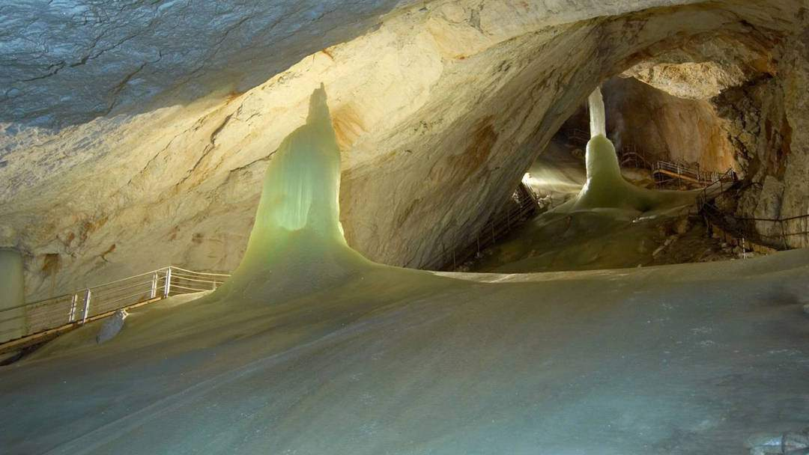
Las escaleras están mojadas y resbaladizas, y la parte más empinada tiene 45 grados de subida. Hay que admitir que no es 100% seguro, ¡y hay que estar más o menos en forma para visitar la cueva!

Slide 35
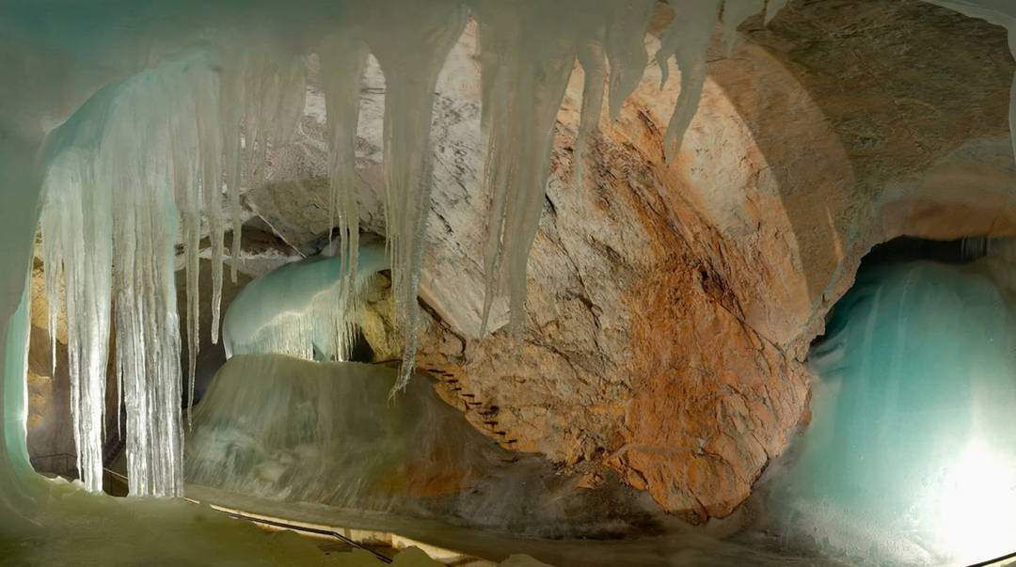
Para las personas con discapacidad, las cuevas de hielo son inaccesibles. Sin embargo, la parte insegura también hace que se sienta como una verdadera aventura y no como una atracción turística.

Slide 36
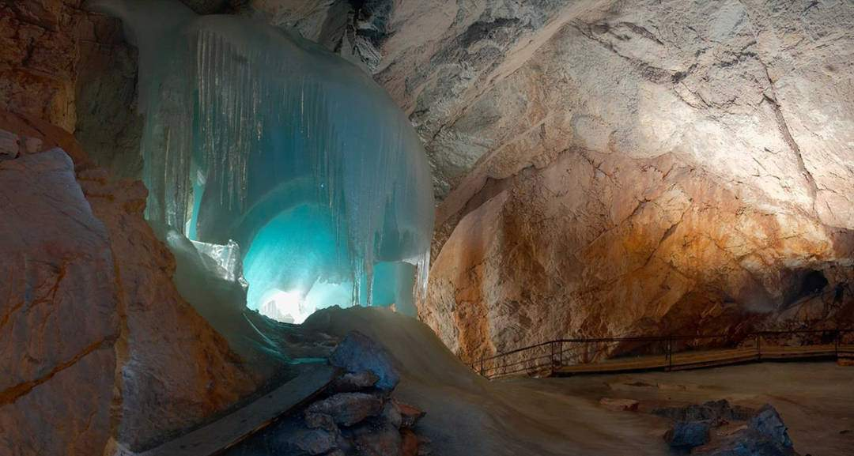
El funcionamiento de las cuevas consiste en que el aire frío entra en ellas en invierno y se guarda allí hasta que la nieve se derrite en primavera. El agua de fusión de la nieve entra en la montaña a través de las grietas de la roca y se congela a causa del aire frío.

Slide 37
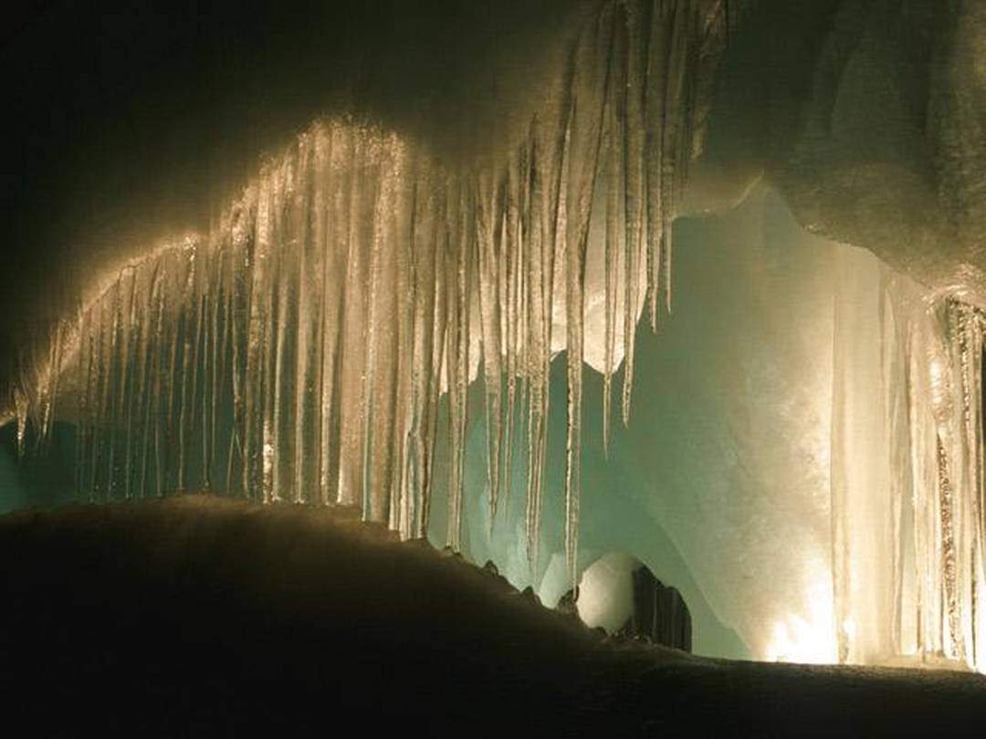
Las esculturas cambian cada año, algunas de ellas, cambian drásticamente. El hielo no cubre las cuevas por completo. El hielo termina después de 1 km, pero las cuevas continúan durante más de 40 kilómetros después. El resto de las cuevas no es accesible con visitas guiadas.

Slide 38
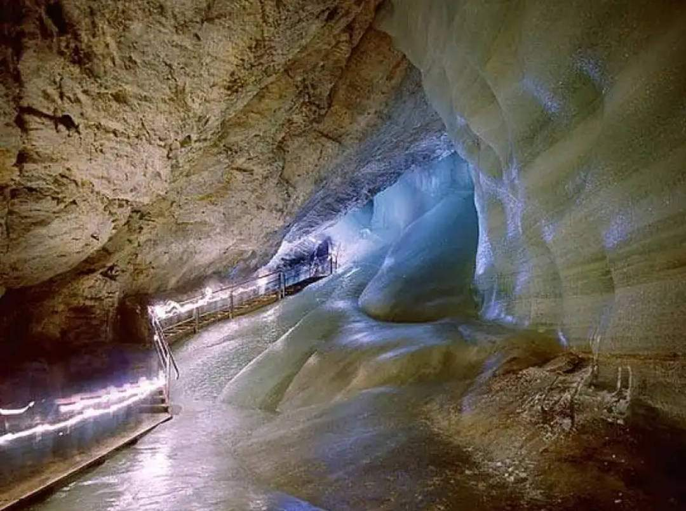
Si te apetece una aventura y buscas una excursión de un día desde Salzburgo, es recomendable visitar las Cuevas de Hielo de Werfen. Son las excursiones de un día más populares, además de Hallstatt y Berchtesgaden, y ofrecen una experiencia más auténtica.

Slide 39
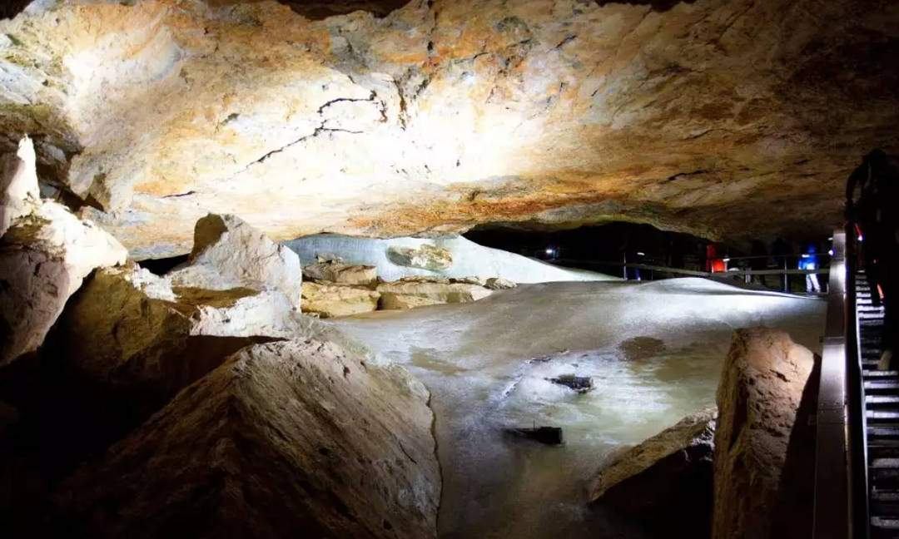
Una auténtica maravilla de la naturaleza que se puede visitar, siempre y cuando nos encontremos en Werfen, Austria. Ojo al dato, que sea la cueva de hielo más grande del mundo no significa que toda ella esté cubierta por hielo.

Slide 40
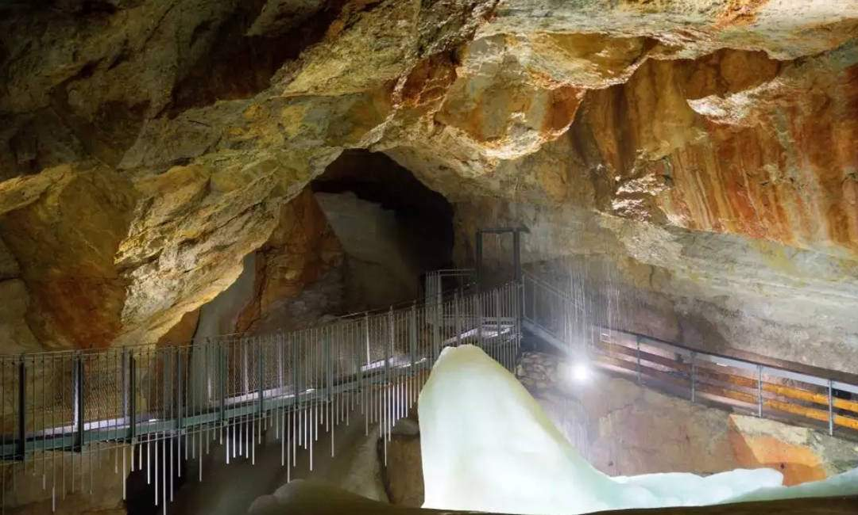
Hay que decir que para iluminar el camino, los visitantes portan lámparas de carburo o magnesio, como las de los antiguos mineros, ya que generan poco calor y no hacen excesivo daño a la temperatura del lugar.

Slide 41
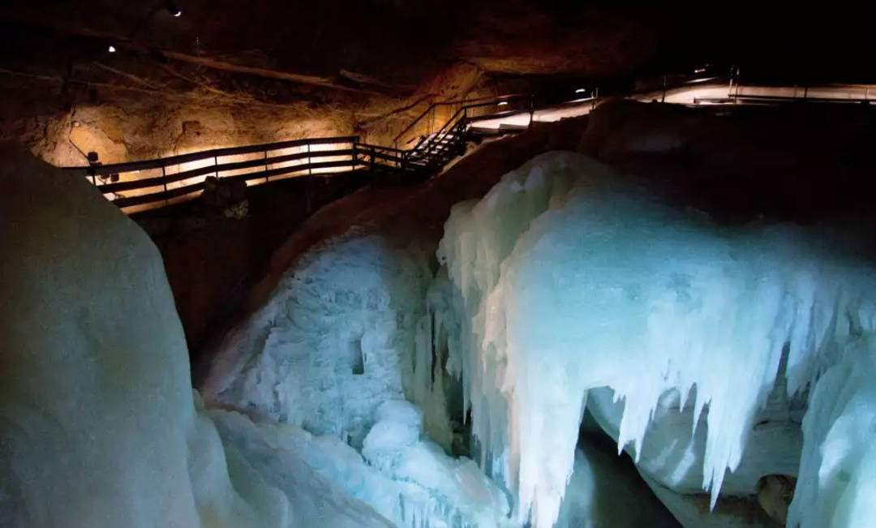
Eisriesenwelt, a la que también se conoce con el nombre de Posselthöhle, tiene una longitud aproximada de cuarenta y dos kilómetros, desgraciadamente los turistas que se acerquen a visitar el lugar sólo podrán recorrer un kilómetro, pero eso es mejor que nada.

Slide 42
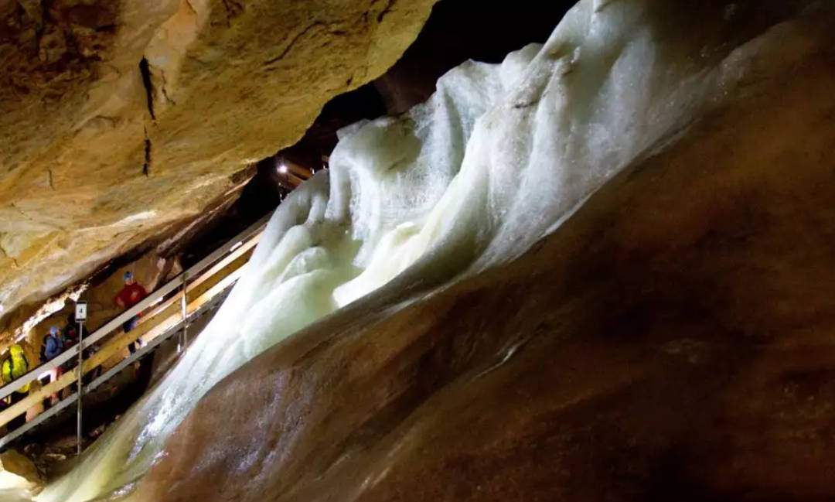
Tras ese primer kilómetro se encuentra el palacio de hielo el Eispalast. Más adelante el U-Tunnel, el Midgards que tiene varias ramificaciones y una gran cámara para finalizar conocida como el Nuevo Mundo (Neue Welt).

Slide 43
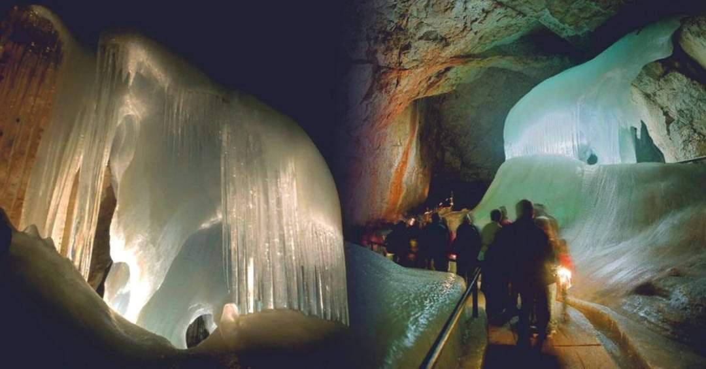
Durante el invierno, las cuevas generan un efecto chimenea que mantiene el hielo cohesionado; durante el verano, la temperatura aumenta un poco y el hielo se derrite unos 10 centímetros.

Slide 44
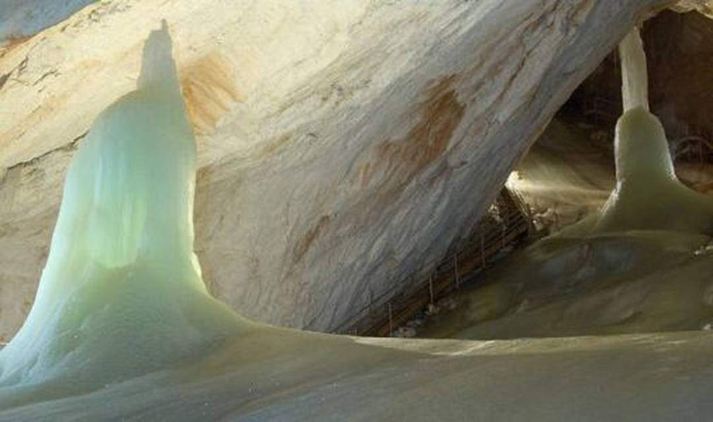
Sin embargo, cuando la estación vuelve a cambiar y el frío regresa a las montañas, la capa de hielo se recupera.

Slide 45
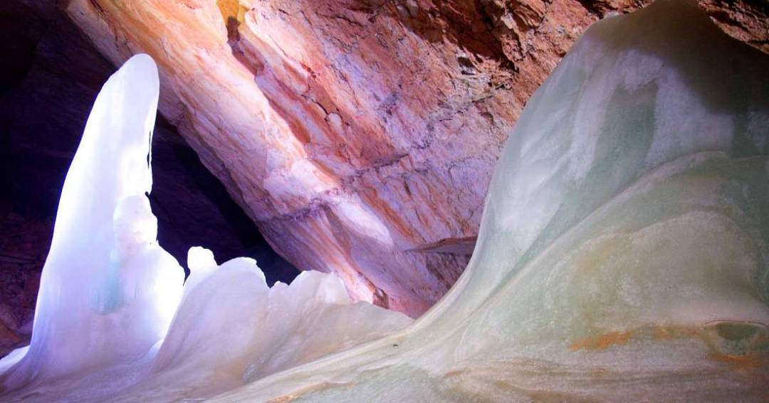
El propietario de la cueva y su entorno es la Agencia para la Conservación de los Bosques Austriacos, un organismo que recibe un porcentaje anual de los ingresos de las entradas que emplea en la exploración y mantenimiento del complejo.

Slide 46
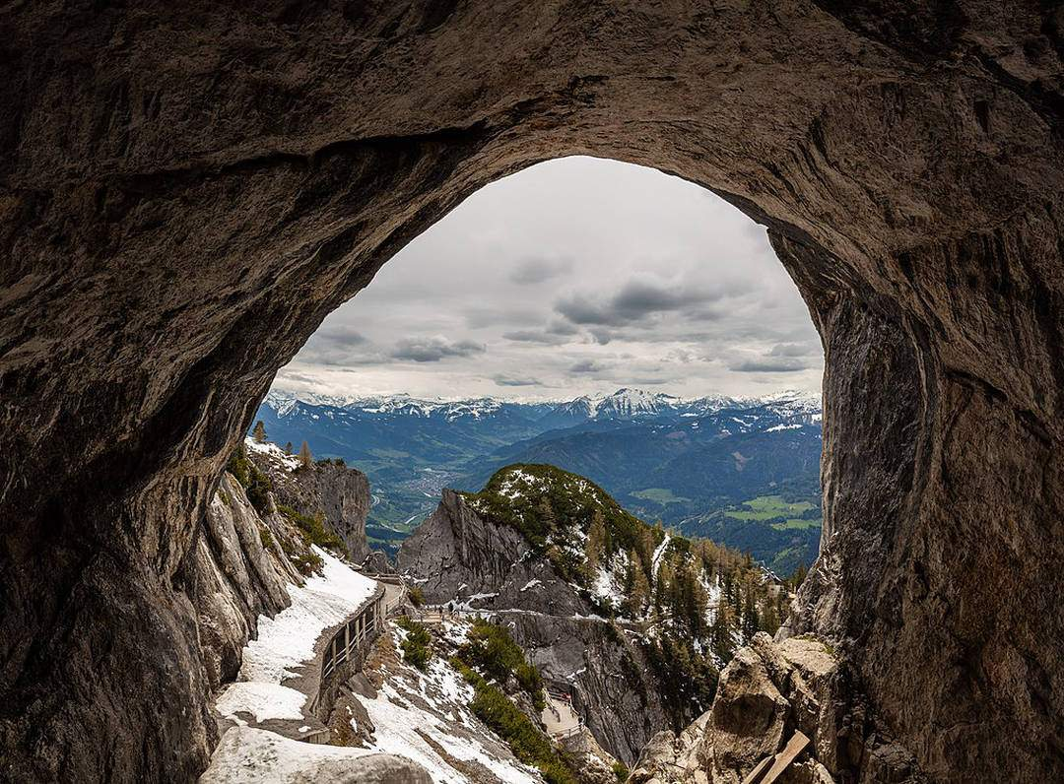
La palabra alemana “Eisriesenwelt” se traduce de forma literal como “El mundo de los gigantes de hielo”, este es el nombre con que fue bautizada en el año 1879 por el naturalista alemán Antón von Posselt la cueva austríaca de las cercanías de Werfen en Salzburgo, Austria.

Slide 47
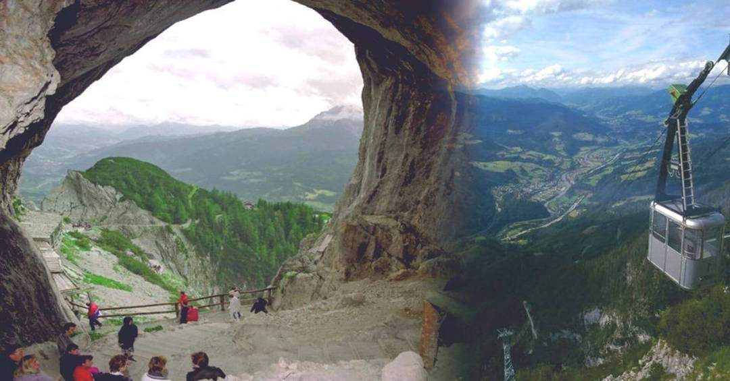
Ubicada en los macizos de Tennen, la Cueva de Eisriesenwelt posee un largo de 42 Km hallándose a una altura de 1.656 m sobre el nivel del mar. Eisriesenwelt es la mayor cueva de hielo del mundo. Sus primeras excursiones guiadas se realizaron en 1920, hoy día reciben 2.500 visitas diarias, alcanzando un estimado de más de150.000 visitas por año.

Slide 48
Música Enlazada
Títulos:
- Go Pro Hero 3 Black Edition
- Sci – Fi
- El bosque encantado
- Vientos del Alma

Slide 49







¿Te ha gustado?
Puedes ver más entrando
Aquí
Además puedes recibir powerpoints en tu correo electrónico suscribiéndote aquí:

